Slide 1

Откуда
Хлеб
Пришел?

Slide 2
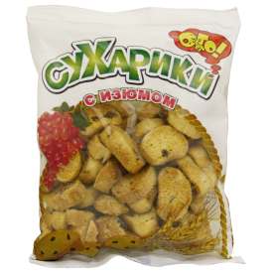
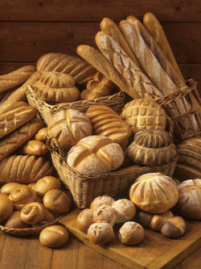
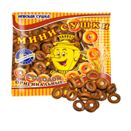
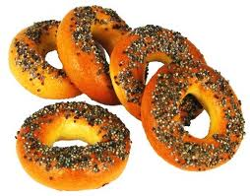
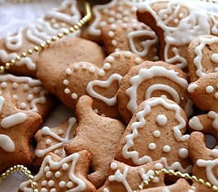
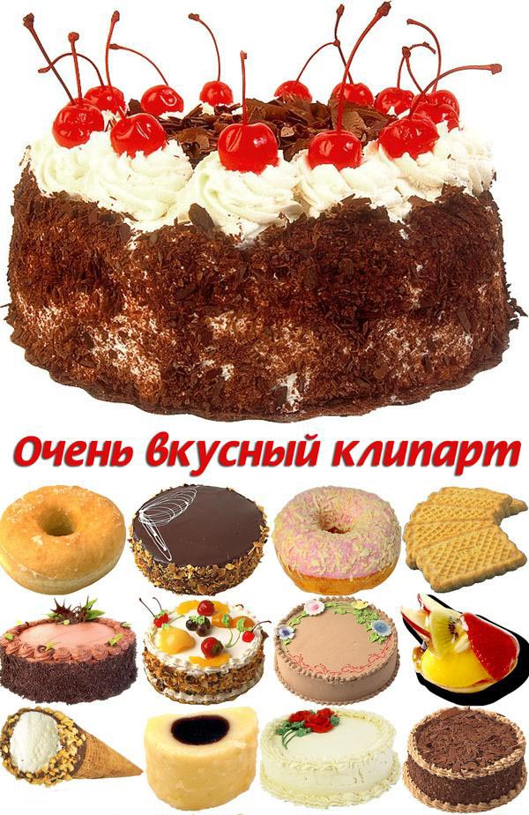
Объедините эти продукты одним общим признаком.
Какой это признак?

Slide 3
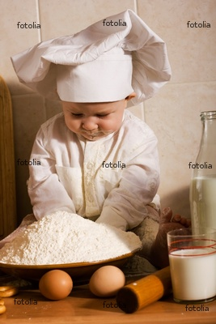
Как называется профессия человека, который выпекает хлеб?
Пекарь

Slide 4
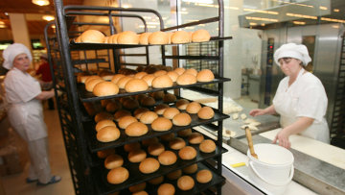
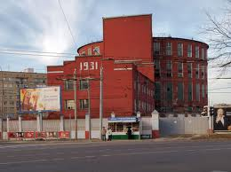
Где выпекают хлеб?
Пекарня,
хлебозавод

Slide 5
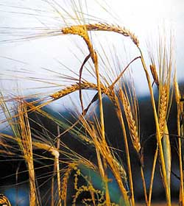
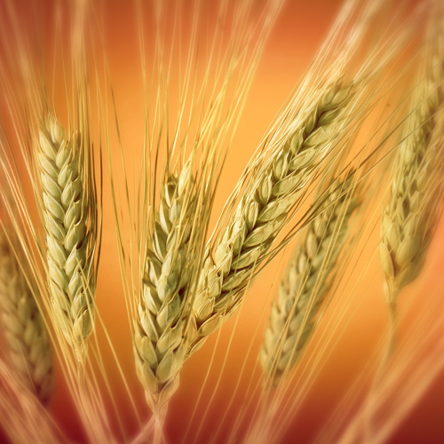
Откуда к нам на стол «пришел» хлеб?
Муку получают из зерна. Из какого зерна можно получить муку?
рожь
пшеница

Slide 6
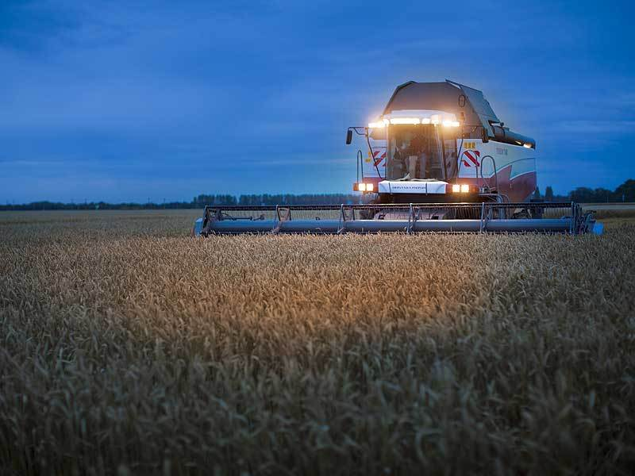
Что нужно сделать с колосьями, чтобы получить зерна?
Собрать колосья и обмолотить их.

Slide 7
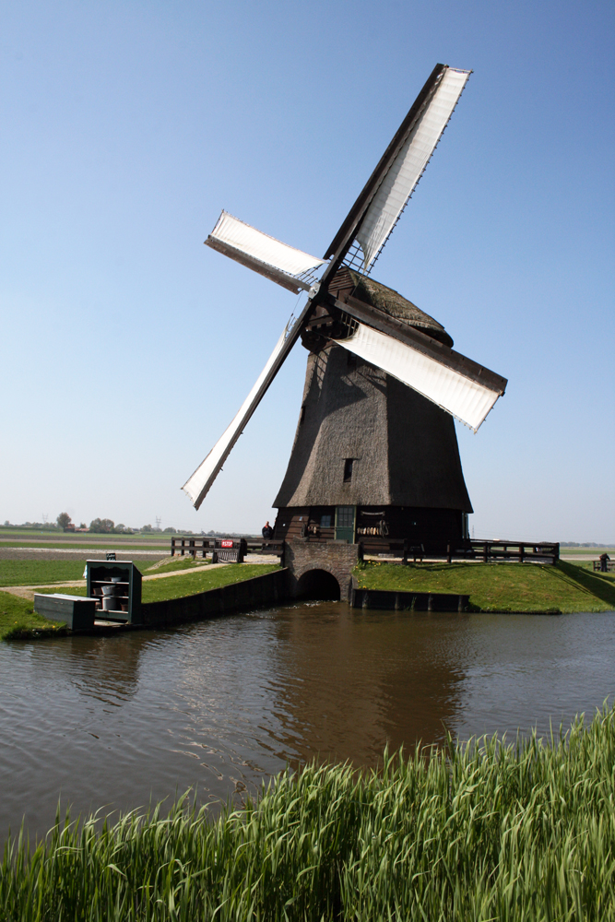
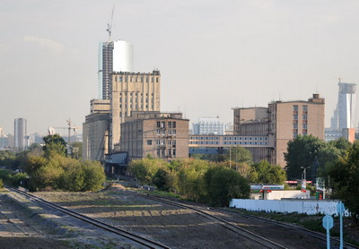
Что нужно сделать с зернами, чтобы получить муку?

Slide 8
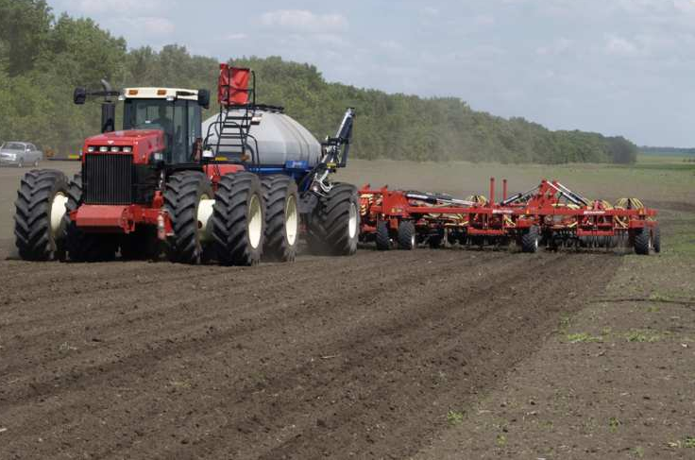
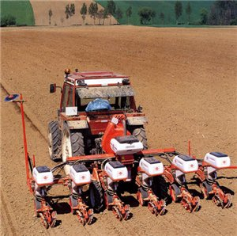
Где выросли эти колосья? Что нужно сделать, чтобы эти колосья выросли?

Slide 9
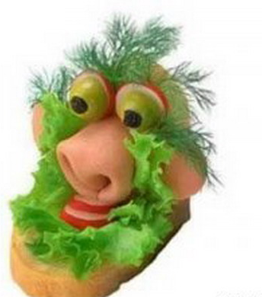
Точим нож!
Точим, Точим,
Точим нож!
Будет очень Он хорош.
Будет резать он Припасы:
Масло, Сало,
Хлеб, Колбасы,
Помидоры, Огурцы...
Угощайтесь, Молодцы!

Slide 10

Есть пословица: « Хлеб всему голова»

Slide 11
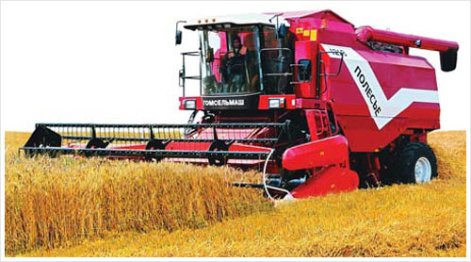
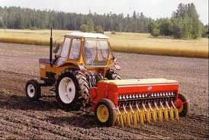
Назови профессию.
Как называется профессия человека, который управляет комбайном?
Как называется профессия человека, который управляет трактором?

Slide 12
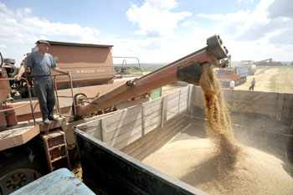
Для чего нужен грузовик?

Slide 13
На этом заводе зерна превращают в муку. Как он называется?
Как называется завод, где мука превращается в хлеб?

Slide 14
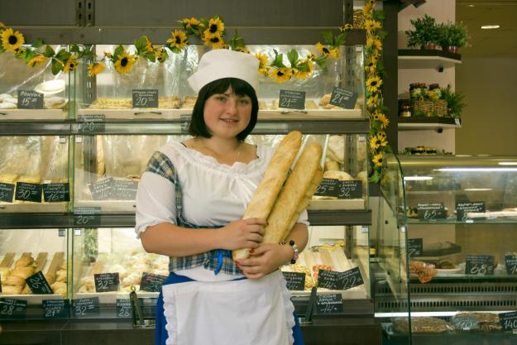
Где мы можем купить хлеб?

Slide 15
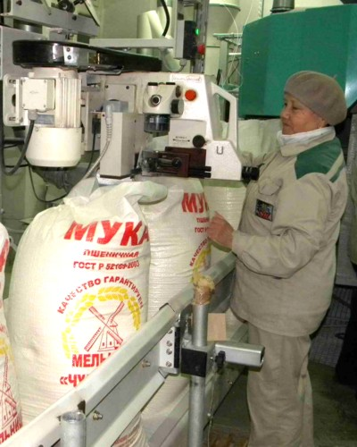
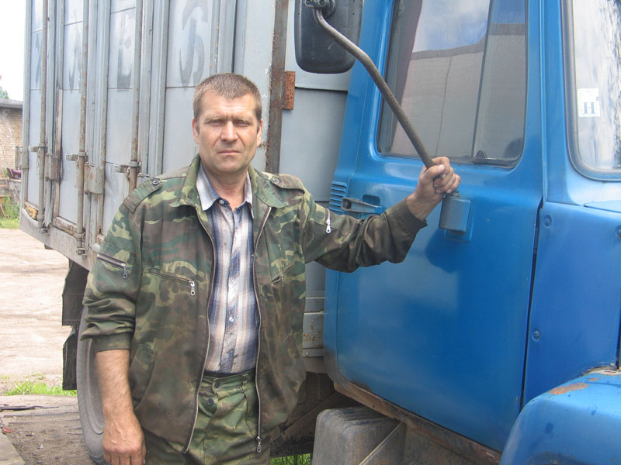
Сделаем вывод: Чтобы получить хлеб, требуется много труда людей разных профессий. Давайте вспомним эти профессии:
Тракторист, комбайнер, водитель, мельник, пекарь.

Slide 16



